Slide 1


R·六年级上册
状元成才路
2
位置与方向（二）
描述物体位置

Slide 2
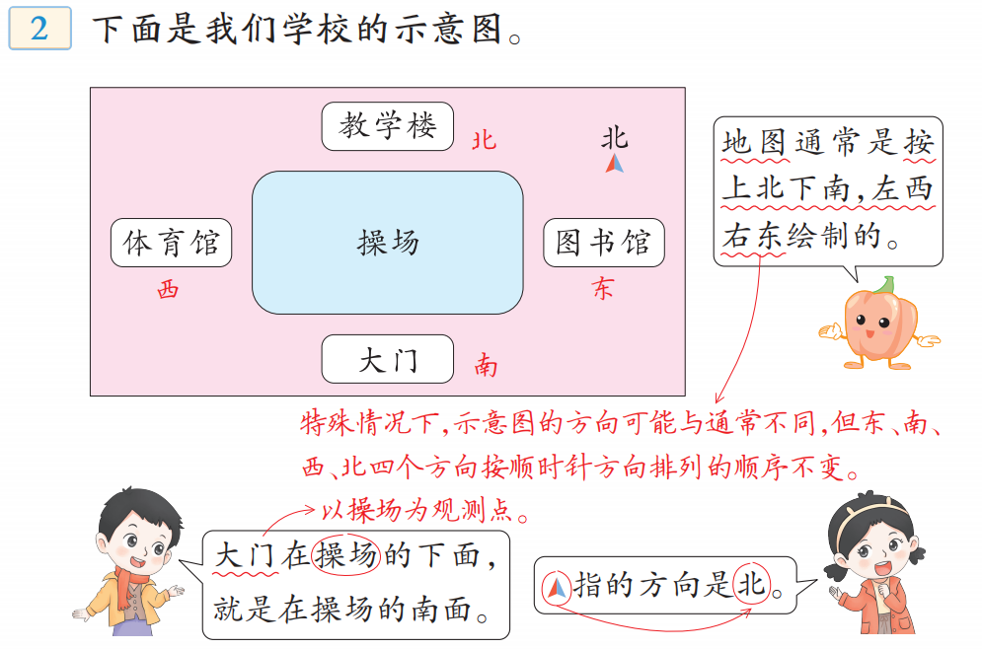
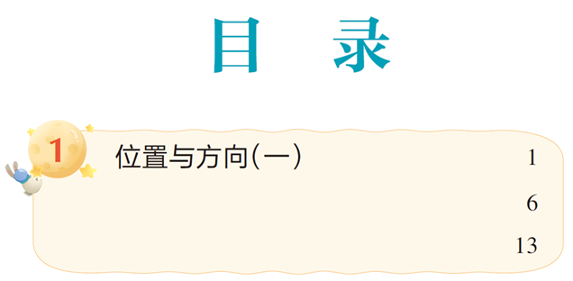
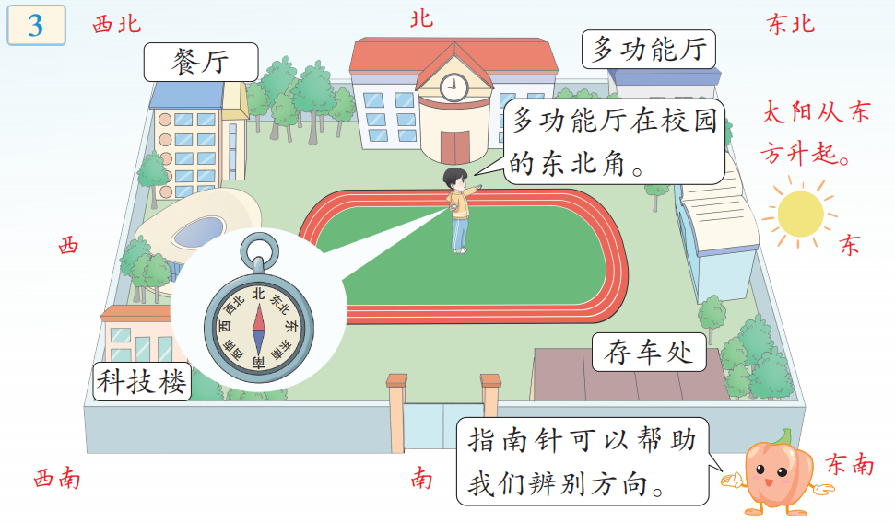
一、回顾导入

Slide 3
R·六年级上册
状元成才路
2
描述物体位置

Slide 4
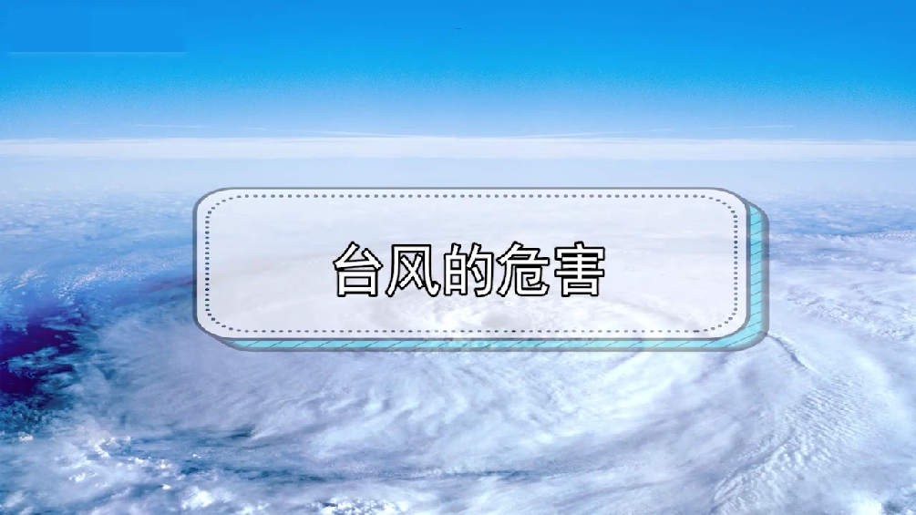


Slide 5


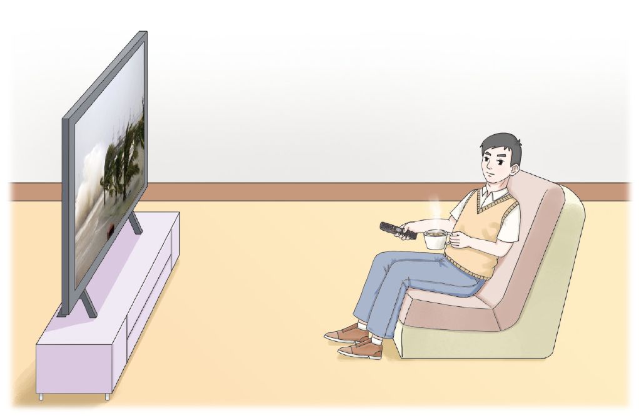
状元成才路
二、探索新知
目前台风中心位于A市东偏南30°方向、距离A市600km的洋面上，正以20千米/时的速度沿直线向A市移动。

Slide 6

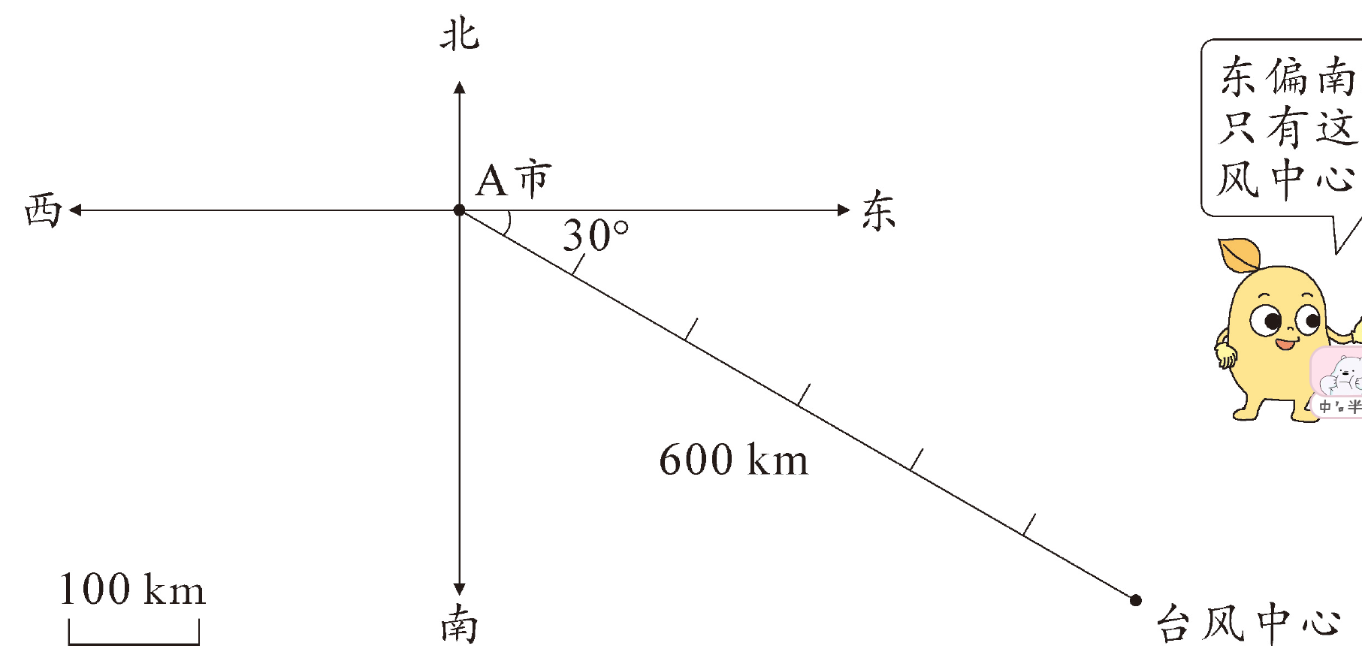
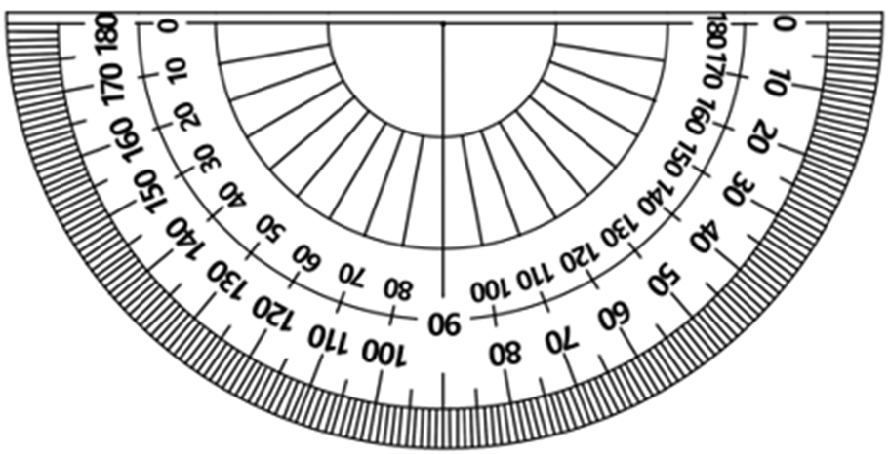
东偏南30°是什么意思？
也就是台风中心与A市的连线和正东方向的夹角是30°，即正东方向往南偏30°。

Slide 7
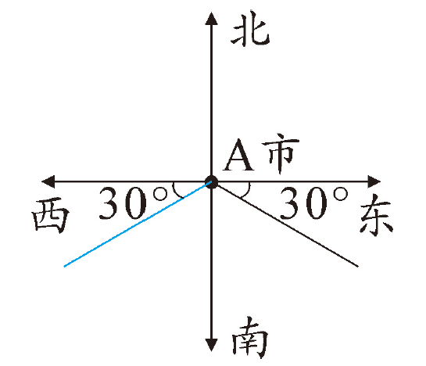
那你能说出蓝色线表示的方向吗？
蓝色线表示的是西偏南30°

Slide 8
如果只有东偏南30°这个条件，能够确定台风中心的具体位置吗？
还需要什么条件呢？

Slide 9
还需要知道台风中心与A市的距离。

Slide 10
状元成才路
方 向
确定物体位置的两个条件
距 离

Slide 11
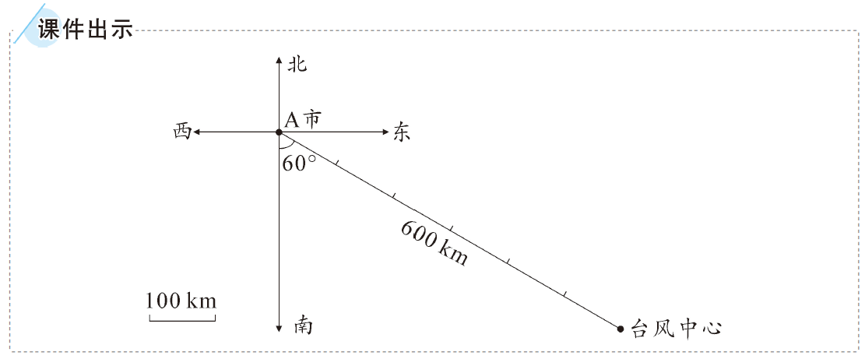
台风中心位于A市南偏东60°方向，距离A市600km，对吗？

Slide 12
小结：用方向和距离确定物体位置的方法
①确定好物体相对于参照点的方向，并用量角器测量出角度。
②确定好图上距离，结合单位长度计算出实际距离。
③根据方向和距离准确判断或描述被测物体的位置。

Slide 13

台风大约多少小时后到达A市？
600÷20=30（时）
答：台风大约30小时后到达A市。

Slide 14
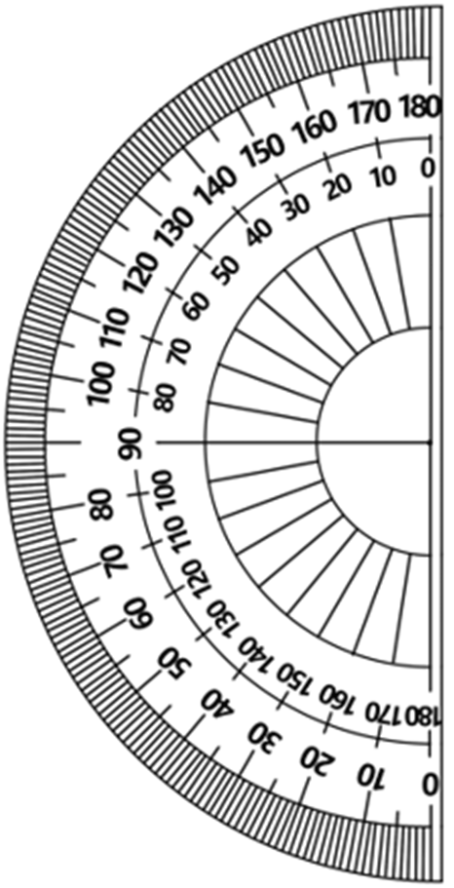
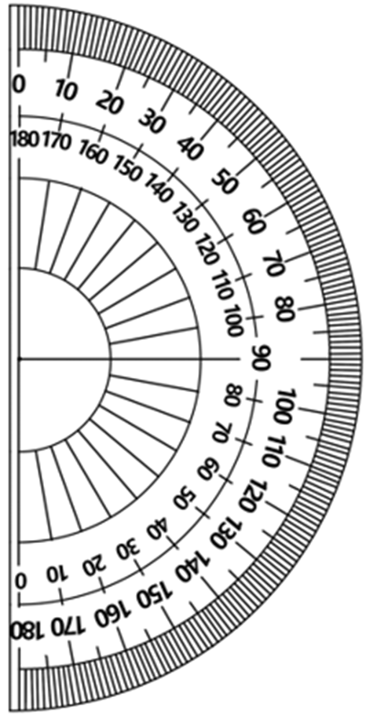
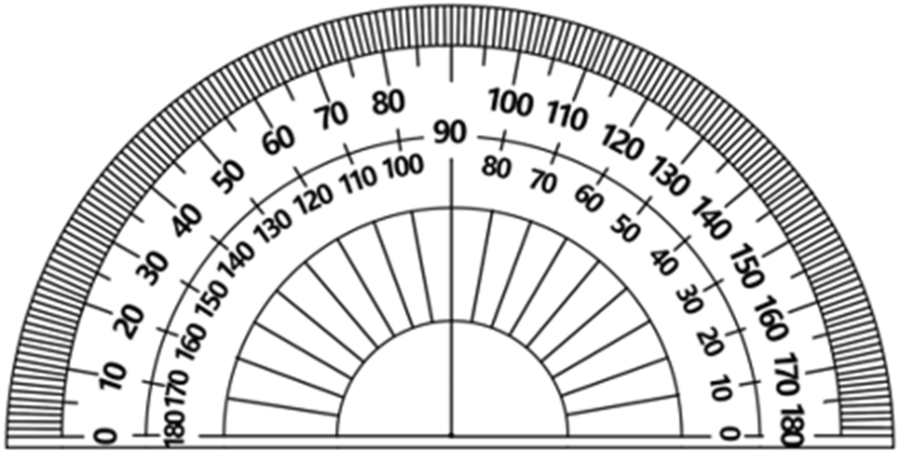
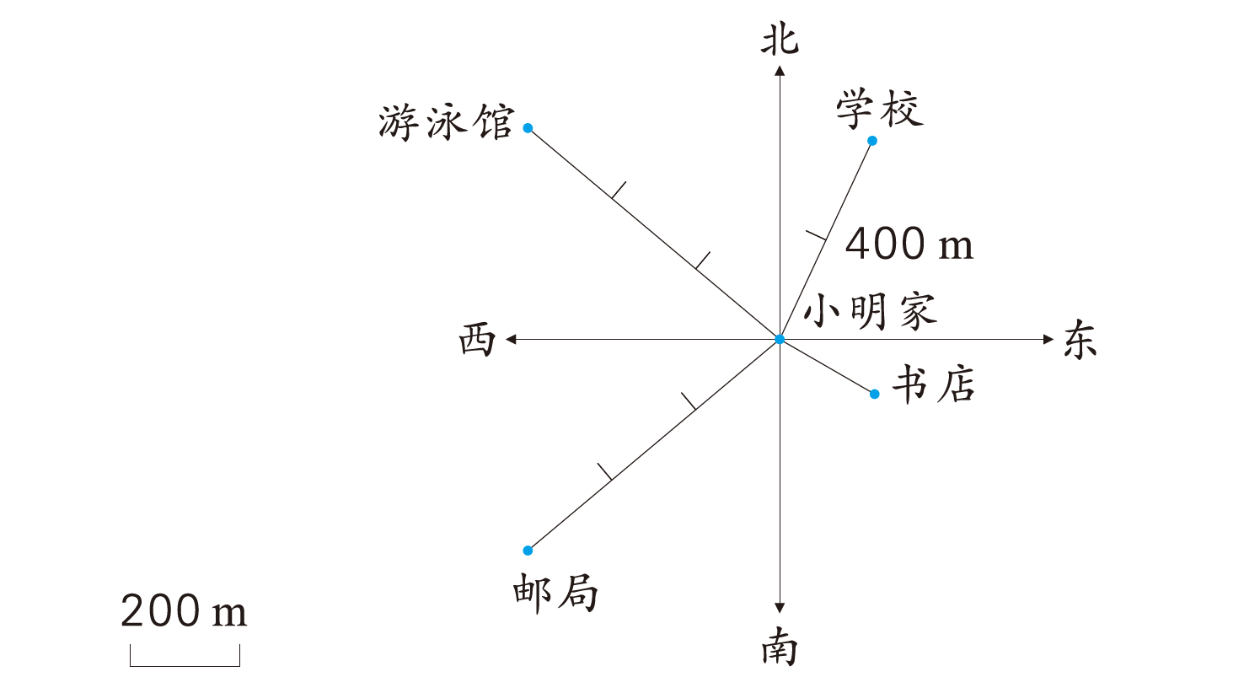

三、巩固提高
（教材P19“做一做”）
1.
（1）学校在小明家北偏___ ___方向上，距离是 m。
（2）书店在小明家 偏 方向上，距离是 m。
东
25°
400
东
南
30°
200
（3）邮局在小明家 偏 方向上，距离是 m。
（4）游泳馆在小明家 偏 方向上，距离是 m。
南
西
50°
600
西
北
40°
600

Slide 15
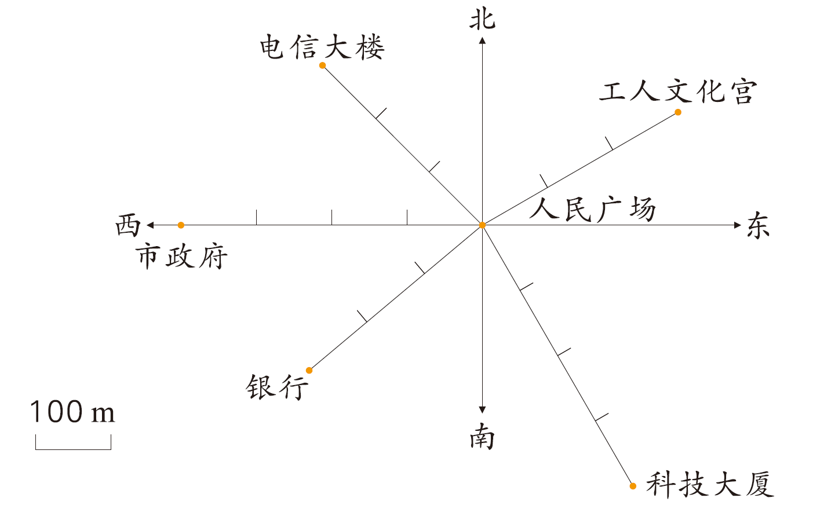
状元成才路
2. 量一量，填一填。
教材P22“练习五”第2题
以人民广场为观测点，
（1）市政府在_____方向上，距离是_____m。
（2）电信大楼在____ 偏___ ____方向上，距离是____m。
（3）工人文化宫在___ 偏___ ___方向上，距离是____m。
（4）科技大厦在___ 偏____ ____方向上，距离是____m。
（5）银行在___偏____ ____方向上，距离是_____m。
正西
400
西
北
45°
300
北
东
60°
300
东
南
60°
400
西
南
40°
300

Slide 16




状元成才路
3. 两个小朋友对话，谁说得对？
北
小红家
小红家在小明家北偏东50°的方向上，距离是300米。
√
西
40°
东
小红家在小明家东偏北40°的方向上，距离是300米。
小明家
√
100m
南

Slide 17
状元成才路
四、课堂小结
方 向
确定物体位置的两个条件
距 离

